Slide 1
المادة: التربية الاجتماعية والوطنية
اسم المعلمة: نيفين غطّاس
اسم الطالب: فادي قديس
الصف: الخامس (ز) دولي

Slide 2
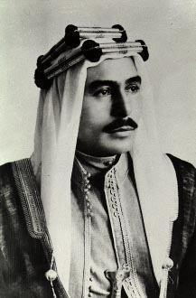
جَلالةُ الملك طلال بن عبد الله، ثاني ملوك الأردن

Slide 3
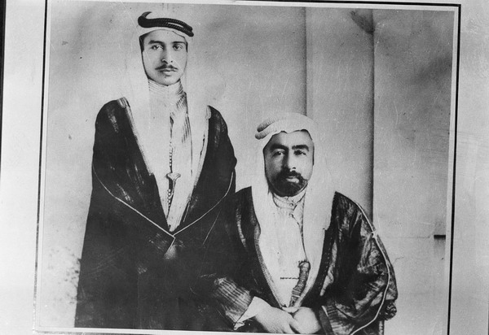
نشأةُ الملك طلال وحياتُهُ
وُلِدَ جلالتُهُ في عام 1909، وتَربّى في ظلِّ والدِهِ الملك عبدالله الأول، مؤسسِ المملكةِ الأردنيةِ الهاشمية.
درسَ في عَمّان حتى المرحلةِ الثانوية، ثم أكمَلَ مِشوارَهُ الدِّراسي في كليةِ ساند هيرست العسكريةِ في إنجلترا.
من صفاتِه: الصّراحةُ في قَولِ الحق، اللُّطفُ والتّهذيب، الشَّغَفُ بقراءةِ الكُتبِ التاريخيّة.

Slide 4
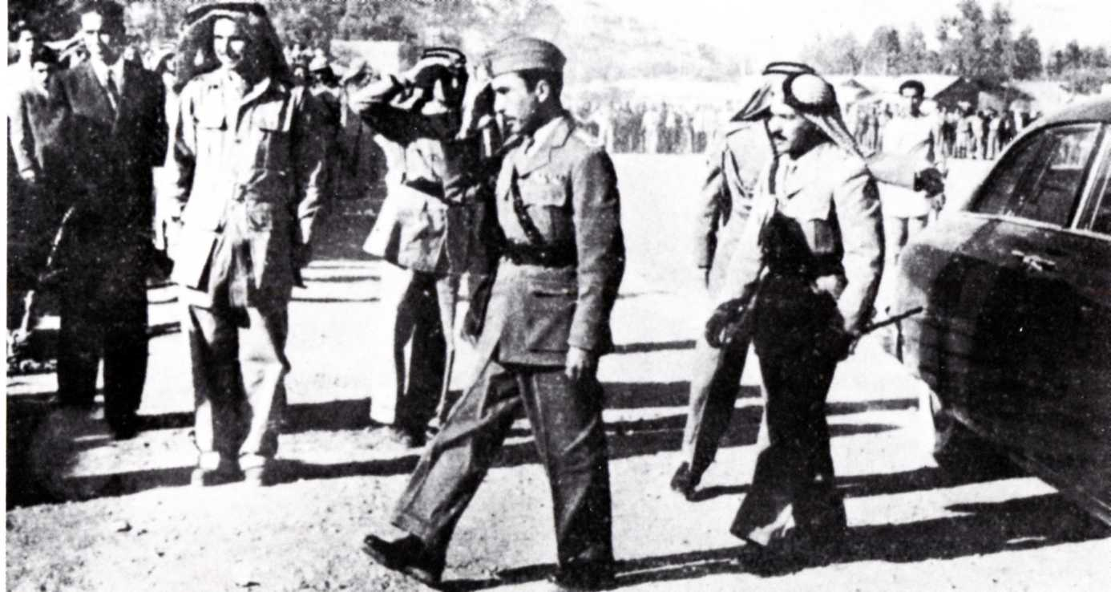
أصبحَ سُمُوُّ الأميرِ طلال ولياً للعَهد في 17 آذار 1947، بِمُقتَضَى الإرادةِ الملكيّةَ لِصَاحبِ الجلالةِ المَلكِ عبدِالله بن الحُسين الأوّل.
في عام 1951 نُودِيَ به مَلِكاً على الأردنِّ بعدَ استشهادِ والدِهِ المَلكِ المؤسّسِ عبدالله الأوّل في القُدس. واستَمّرَ حُكمُهُ فقط حتى عام 1952 نتيجَةَ مَرَضِه، حيث سافرَ للعِلاج، وتمَّ تَشكيلُ مَجلسِ وِصاية، ونُودِيَ بأخيه الأمير نايف لِيَتَولّى العَرش. خَلَفَهُ ابنه الحُسَين بن طَلال.
أمضى بَقيّةَ حَياتِهِ في اسطنبول وتُوُفّيَ هناك في عام 1972.

Slide 5
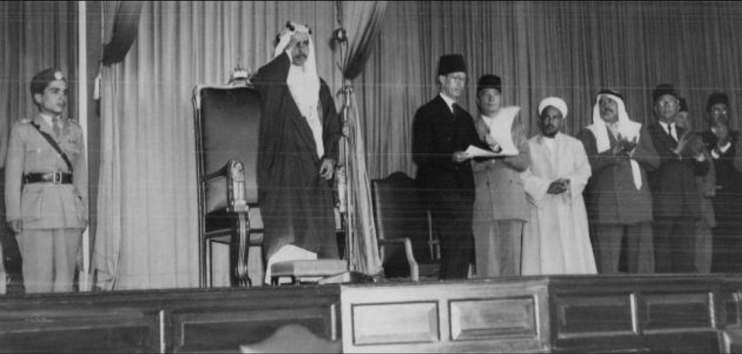
إنجازاتُهُ
رغمَ قِصَرِ مُدَّةِ حُكْمِهِ تَمَكَّنَ الملكُ طلال أن يُحَقِّقَ بعضَ الإنجازات، أهمُّها:
إصدارُ دستورِ عام 1952، والذي حَلَّ الدّستورَ القديم، وكَفِلَ لِلمواطنِ الأُردنيّ حُريةَ الرأي والتّعبير، وأرسى دعائمَ المجتمعِ القائمِ على الحُريّةِ السياسيّة، ورَفعَ من مستوى الحياةِ البَرلمانيةِ في المملكة. هذا ويُعتَبَرُ دُستورُ عام 1952 من أحدَثِ الدّساتيرِ في العالَمِ، وأكثرِها ديموقراطيةً وشورى وانفِتاحاً.
إقرارُ مَجانيَّة التعليم وجَعْلِهِ إلزاميًّا في المَراحلِ الابتدائية، حيثُ آمَنَ جلالَتُهُ بأنَّ نهضةَ الأُمم تبدأُ من ثَقافتِها ومعارفِها، وبِأَنَّ على المملكةِ الأُردنيةِ الهاشمية أنْ تَكفلَ العملَ والتّعليمَ للمواطنين ضِمْنَ حُدودِ إمكانيّاتِها.

